Slide 1
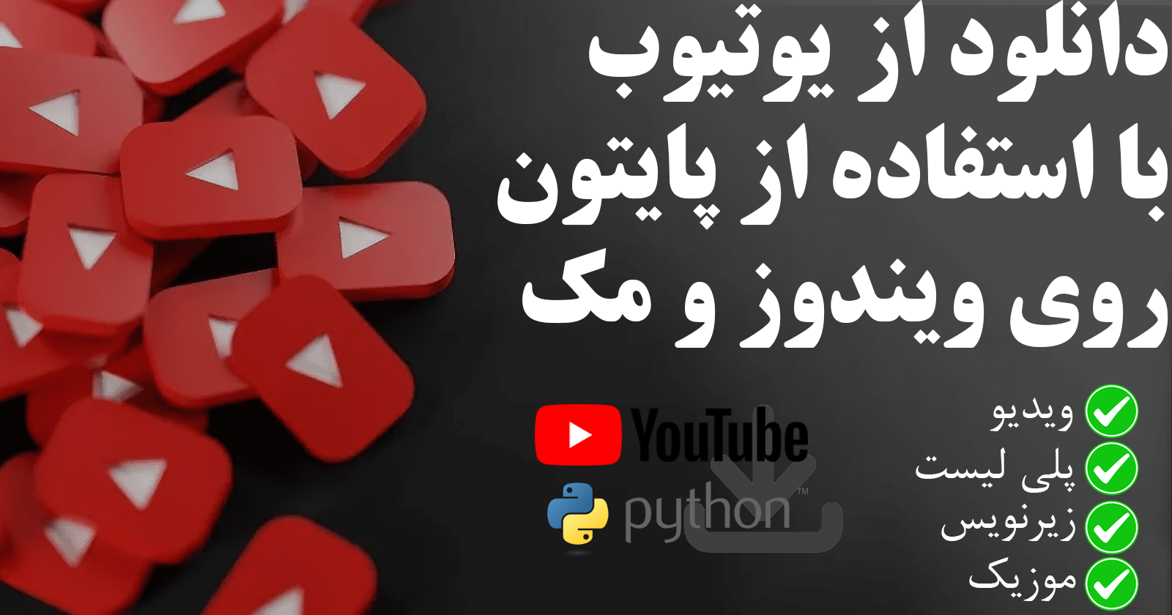

Slide 2



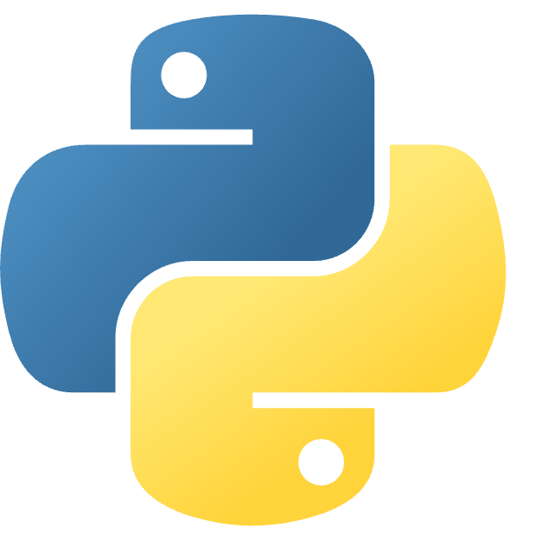





روش دانلود از یوتیوب با استفاده از yt_dlp
درخواست
پردازش
تصویر
Sign in?
Post processing
yt_dlp
احراز هویت
پایتون
صدا
>yt-dlp ”URL"\
--cookies-from-browser chrome\
--no-check-certificates\
--ffmpeg-location “{binary file address}"\
--no-keep-fragments\
--write-subs --embed-subs\
-o ”{download path}/%(title)s_%(ext)s.mp4"\
-f 'bv*[ext=mp4][height>480]+ba’
باینری ffmpeg
زیرنویس
افزونه get cookies
مرورگر کروم

Slide 3
نصب و آماده سازی
2. install yt_dlp on mac
sudo curl -L https://github.com/yt-dlp/yt-dlp/releases/latest/download/yt-dlp -o /usr/local/bin/yt-dlp
sudo chmod a+rx /usr/local/bin/yt-dlp
3. add get cookies extension to chrome browser
(https://chromewebstore.google.com/detail/get-cookiestxt-locally/cclelndahbckbenkjhflpdbgdldlbecc?hl=en)
1. check python
python3 --version
4. download ffmpeg (https://www.ffmpeg.org/download.html)
Example on mac
yt-dlp "https://www.youtube.com/watch?v=5-J1t0rAlOU"\
--cookies "/Users/meysam/Downloads/www.youtube.com_cookies.txt"\
-o "/Users/meysam/Downloads/youtube/%(title)s_%(ext)s.mp4"\
--ffmpeg-location "/Users/meysam/Documents/binary"\
--no-keep-fragments\
--write-subs --embed-subs\
-f 'bv*[ext=mp4][height>480]+ba'

Slide 4
استفاده از برنامه
دانلود ویدیو با کیفیت همراه با زیرنویس
دانلود پلی لیست همراه با زیرنویس
دانلود موزیک

